Slide 1
非结构化数据处理调研

Slide 2
1
常见踩坑问题
2
常见解决思路
Contents
3
非结构数据处理行业竞品公司
4
开源产品
5
总结

Slide 3
常见问题

Slide 4
不同的命名法
在使用非结构化地理数据时，遇到了同一个地理辖区不同拼写的问题。
例如，Chhattisgarh（印度的一个邦）被拼写为Chattisgarh，Chhatisgarh和Chhattisgarh。这又带来了麻烦。
南京，南京市，金陵等
解决方法
- 创建一个临时的映射层，将代码分配给字符串值，从而通过主数据上的代码从主表中获取正确的拼写以进行操作。
- 实体识别， 识别文本中这些实体的过程称作命名实体的识别 (NER)，它需要标记属于相同实体的词语，并将实体归类为若干实体类型中的一个。

Slide 5

多种多样的文档格式
word, pdf电子版, pdf扫描件, 图片jpg, png等.

Slide 6
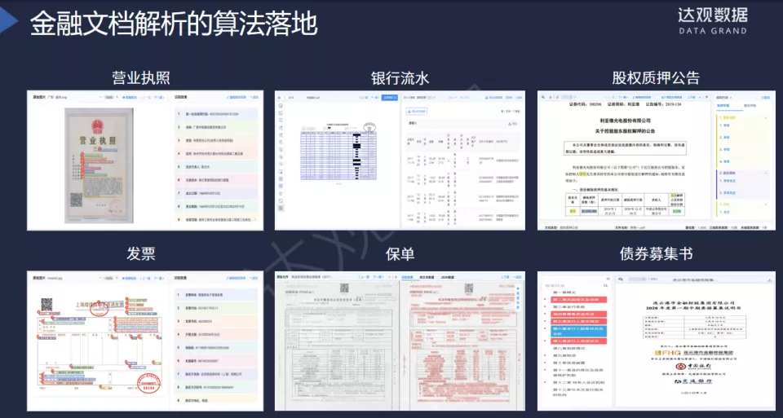
繁多的文档构成方式
- 营业执照
- 银行流水
- 股权质押公告
- 发票
- 保单
- 债券募集书
比如营业执照、发票以及保单这些属于格式相对比较固定的表格形式的文档类型。另外如上图的银行流水，银行账单，还有其他的文件，们的表格虽然也是表格的形式，但是的格式很不固定，其文字信息构成是密度很高的结构。
还有上图右边的这种股权质押公告，是既有表格，又有段落的信息，下面的债券募集书，本身是很长的很规范化的文档，这些都是在实际业务中需要去处理的文档类型。们的文本结构实际上是五花八门，有表格，有正文，篇章结构等各个方面，基本上你能想象到的，都存在。

Slide 7
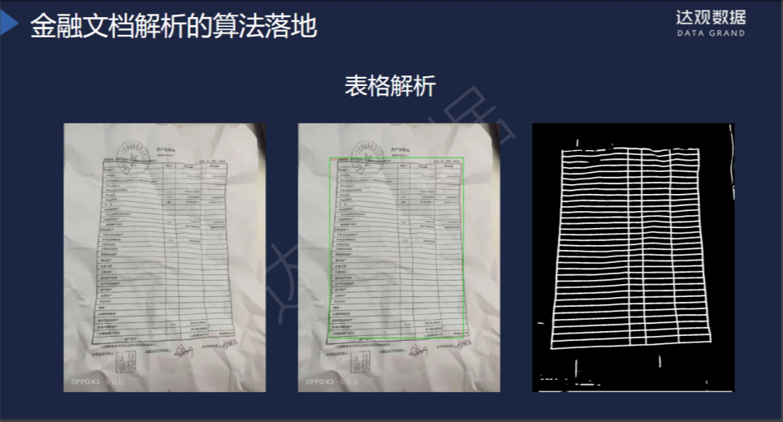
复杂的解析算法

Slide 8
问题：
比如最左边的很清晰的有线框，的边框表格非常完整，中间是的扫描。里面还有盖章，印章对内容有遮盖，而且扫描的质量也不是很清晰，你可以看到最左边和最右边的线条，是缺失的状态。
最右边的这幅图可以看到，完全没有线条，对于没有财务知识的人，在解读的时候，有的时候尤其是最下面这部分，因为很密集，没有线条的划分，实际上是很难去理解这样的信息的，更别说还有只有专业人士才能理解的符号，比如说括号，在财务领域，括号表示的是负号的概念。
那像最左边就用负号去表示，这里面的数字底下的横线，实际上也是有特定的财务含义在里面的。虽然说对于人来说大体看起来相同，但实际上对于机器来说，这些都是需要去考虑并且要去做特定的处理，才能达到很完美的解析效果。
这种情况下大致的表格解析的流程是：
第一步，先要去定位到这样的表格，要框出的表格的大致范围，尤其是对于无框表格来说，没有线条这些信息，那只能通过诸如目标检测这类的 CV 算法，才能够定位到这样的表格：
第二步，做线条识别，刚刚你看到有的表格是有线的，有的表格是缺线的，有的表格甚至一条线都没有。这对于线条识别来讲就提出了很高的要求。那有了表格的位置，有了线条，那这时候就可以构造出大致的单元格，注意，还要考虑到是不是有单元格要进行合并。对于无线来讲，这时候单元格的合并就比较困难，可能要利用 NLP 获取的信息来判断的单元格上下或者是左右，是否是表达连续的内容。
有了这些信息以后，最终可以生成表格，但是到这为止还是远远不够的。有了这样表格以后，在实际业务中还会面临各种各样的问题。假设要去做表格的定位，我要识别资产负债表，那肯定要判断的表头是什么样子。

Slide 9
扫描件和矢量件
相关预处理算法:
- 文档方向纠正
- 文档倾斜纠正
- 文档扭曲纠正
- 文档图像去噪
扫描件首先做 OCR 的识别,而OCR 识别有可能会有错误，比如千分位符和小数点，可能扫描件扫得不清晰，很有可能模型就识别错了。这时候要根据你的业务知识去做文本的纠错，比如说 1 识别成 L，0 识别成了 O，这都是很有可能出现的问题。
上图不仅是通过拍摄得到的，而且的拍摄角度不是很理想，有变形，甚至有了揉捏，揉捏后再铺平还会有褶皱，给纸张的质量都带来了很大的影响。

Slide 10
文档跨页标识
跨报告页的情况下, 缺少合并的唯一标识。
联接两个或多个表，通常要有一个可用于联接表的共有的列，变量，参数等。在这里，我面临着缺少唯一标识符的问题，或者我们可以说缺少主键和外键。那么问题来了，尤其是在跨表报告参数时。

